Slide 1
Букубаар уруога
Рожина Людмила Васильевна
Элгэс орто оскуолатын учуутала, Үөhээ-Дьааҥы

Slide 2
Наардааҥ
о
н
с
ө
м
у
а
б
р
И
л
Э
ы
?

Slide 3
И
Э
И + Э= ИЭ

Slide 4
ис | эс | бии | сиэп
иис | бэс | биир | элиэ
иэс | иэс | биэр | эбэ
биэс | биэр | Биэрэ | эбиэт

Slide 5
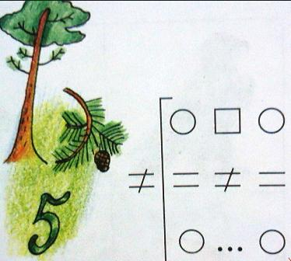
БЭС
БИЭС

Slide 6
ЭЛИЭ

Slide 7
Биэрэ

Slide 8
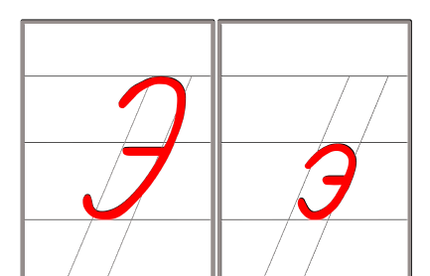
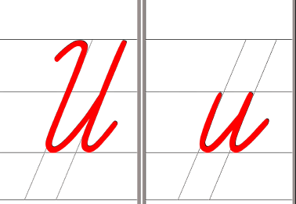

Slide 9
Ис, бэс, сиэл,илии
.

